Slide 1
Bachelorarbeit Verteidigung
Robin Morgenstern
Faculty of Computer Science, Chair of Software Technology
Automatisierte Wissensgraph-Erstellung per Multi- Objekterkennung für einen KI-Wartungsassistenten
30.10.2025

Slide 2
Motivation und Aufgabenstellung

Slide 3
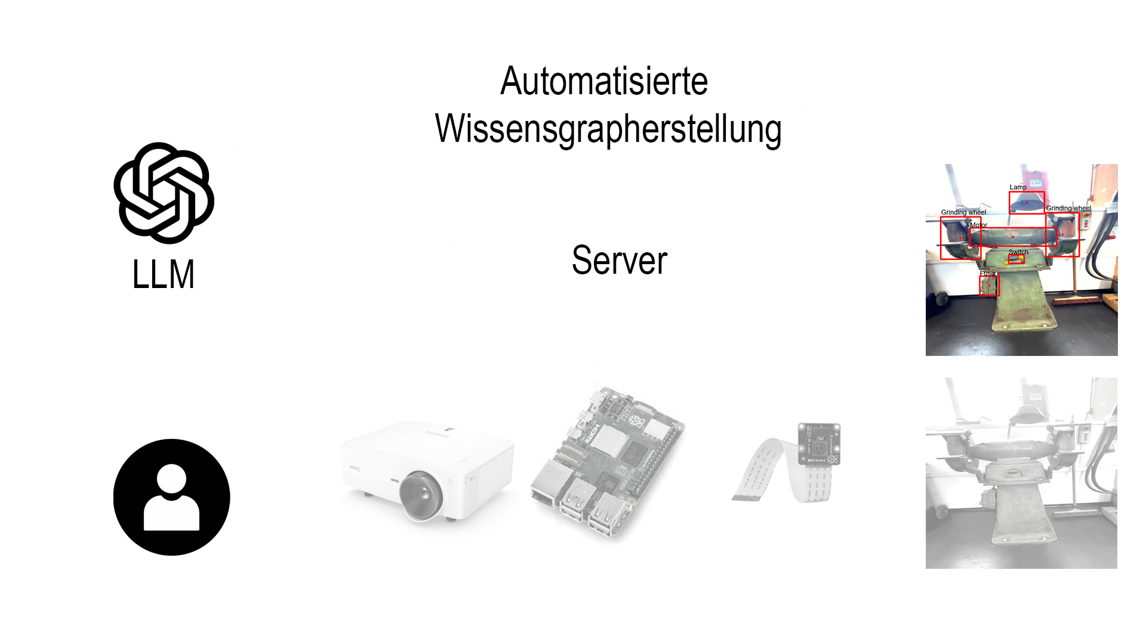
Überblick über das Gesamtsystem
Abb. 1: Überblick über das Gesamtsystem

Slide 4
Zielsetzung
OWL-konforme Wissensgraphen aus annotieren Bilddateien
Ausschließlich Informationen aus der CSV-Datei
Universelle methodische Basis
Verschiedene Modellierungsansätze und Datenformate praxisnah testen
Integration mehrerer Kameras
Forschungsfragen:
1. Kann die Erstellung eines Wissensgraphen aus annotierten Bilddateien automatisiert werden?
2. Welche Wissensgraphmodellierung eignet sich am besten für den Einsatz in einem LLM-basierten KI- Wartungsassistenten?
3. Welche Modelle sind für den Einsatz mit Wissensgraphen geeignet?

Slide 5
Aktueller Stand der Technik Automatisierte Wissensgrapherstellung
Viele verschiedene Ansätze zum automatischen Erstellen aus Textquellen
Automatische Wissensgrapherstellung aus annotierten Bilddateien sehr begrenzt
8 Arbeiten mit LLM + Wissensgraphen oder Wissensgrapherstellung aus Bilddaten
Eine Arbeit von Pfitzner et al. beschäftigte sich bereits mit einem ähnlichen Thema doch mit Einschränkungen [1]
Grundrisse von Gebäude notwendig -> nicht universell einsetzbare Methodik
Der Zusammenhang mit LLMs wurde nicht untersucht
Forschungslücke
Eine weitere Arbeit von Ludwig et al. beschäftigt sich bereits mit der Interaktion zwischen OWL-Wissensgraphen und LLMs – für einen sprachgesteuerten Wartungsassistenten [2]

Slide 6
Methodik

Slide 7
Methodik Anforderungen
An den Wissensgraphen
OWL-Datei und Tripeltextdatei
Verwendung eindeutiger Namenkonvention
Vermeidung widersprüchlicher Relationen
Unterstützung inverser Relationen
An den Prozess
Prozess in Python entwickeln (da owlready2-Framework und die anderen Teilsysteme auch in Python)
Soll in Echtzeitsystemen nutzbar sein -> schnelle Ausführung
Soll mittels Konfigurationsdatei modular und anpassbar sein

Slide 8
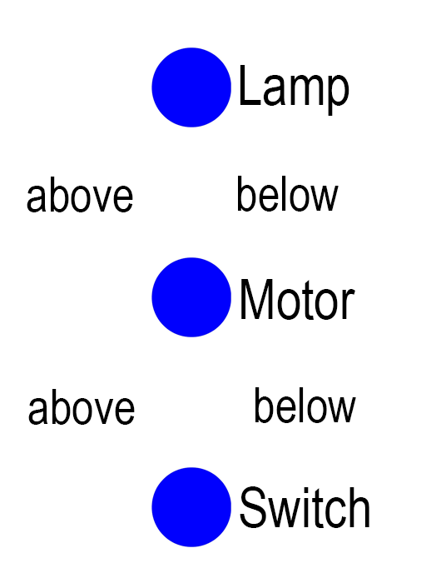
Methodik Wissensgraphmodellierungen
Implizite Modellierung: Relationen nur zum nächsten Bauteil in jede Richtung
Explizite Modellierung
Mit / ohne Koordinaten
Single-Cam-Modus
Multi-Cam-Modus
Summary-Graph
Abb. 2: Implizite Modellierung

Slide 9
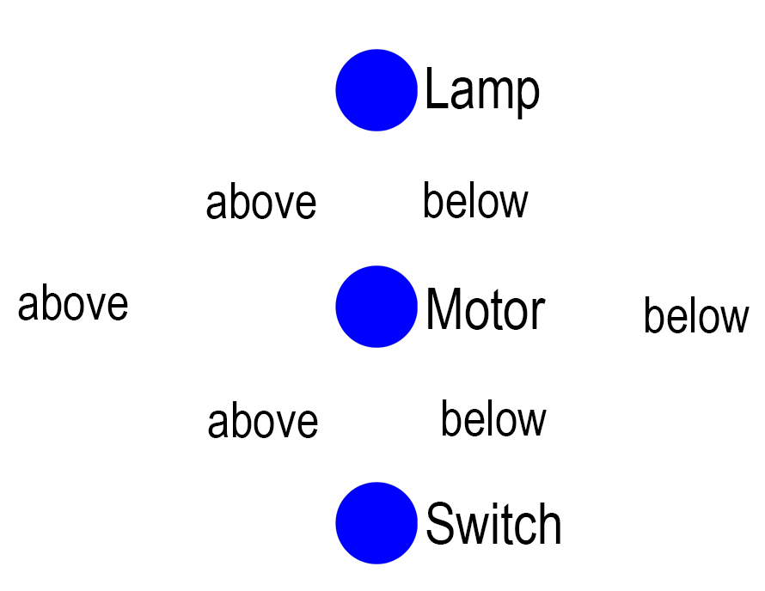
Methodik Wissensgraphmodellierungen
Implizite Modellierung
Explizite Modellierung: Relationen zu allen Bauteilen in alle Richtungen
Mit / ohne Koordinaten
Single-Cam-Modus
Multi-Cam-Modus
Summary-Graph
Abb. 3: Explizite Modellierung

Slide 10
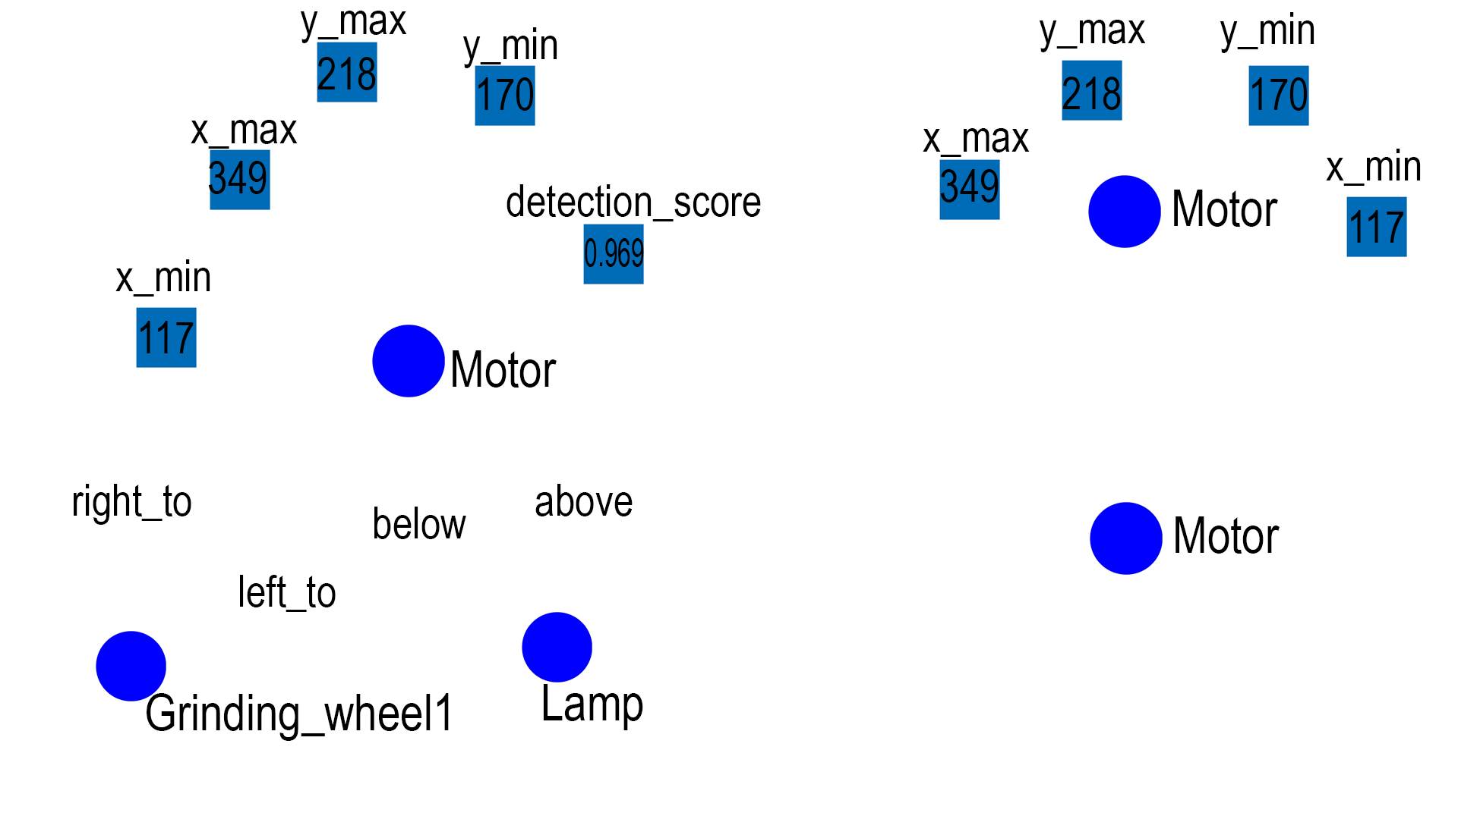
Methodik Wissensgraphmodellierungen
Implizite Modellierung
Explizite Modellierung
Mit / ohne Koordinaten: Bauteile erhalten / erhalten keine Koordinaten als Attribute
Single-Cam-Modus
Multi-Cam-Modus
Summary-Graph
Abb. 4: Modellierung mit Koordinaten
Abb. 5: Modellierung ohne Koordinaten

Slide 11
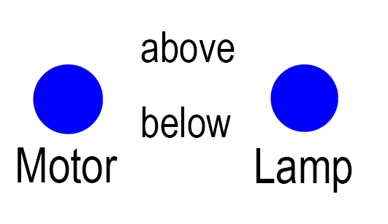
Methodik Wissensgraphmodellierungen
Implizite Modellierung
Explizite Modellierung
Mit / ohne Koordinaten
Single-Cam-Modus: Wissensgraph wird anhand Informationen einer Kamera generiert
Multi-Cam-Modus
Summary-Graph
Abb. 6: Single-Cam-Modus

Slide 12
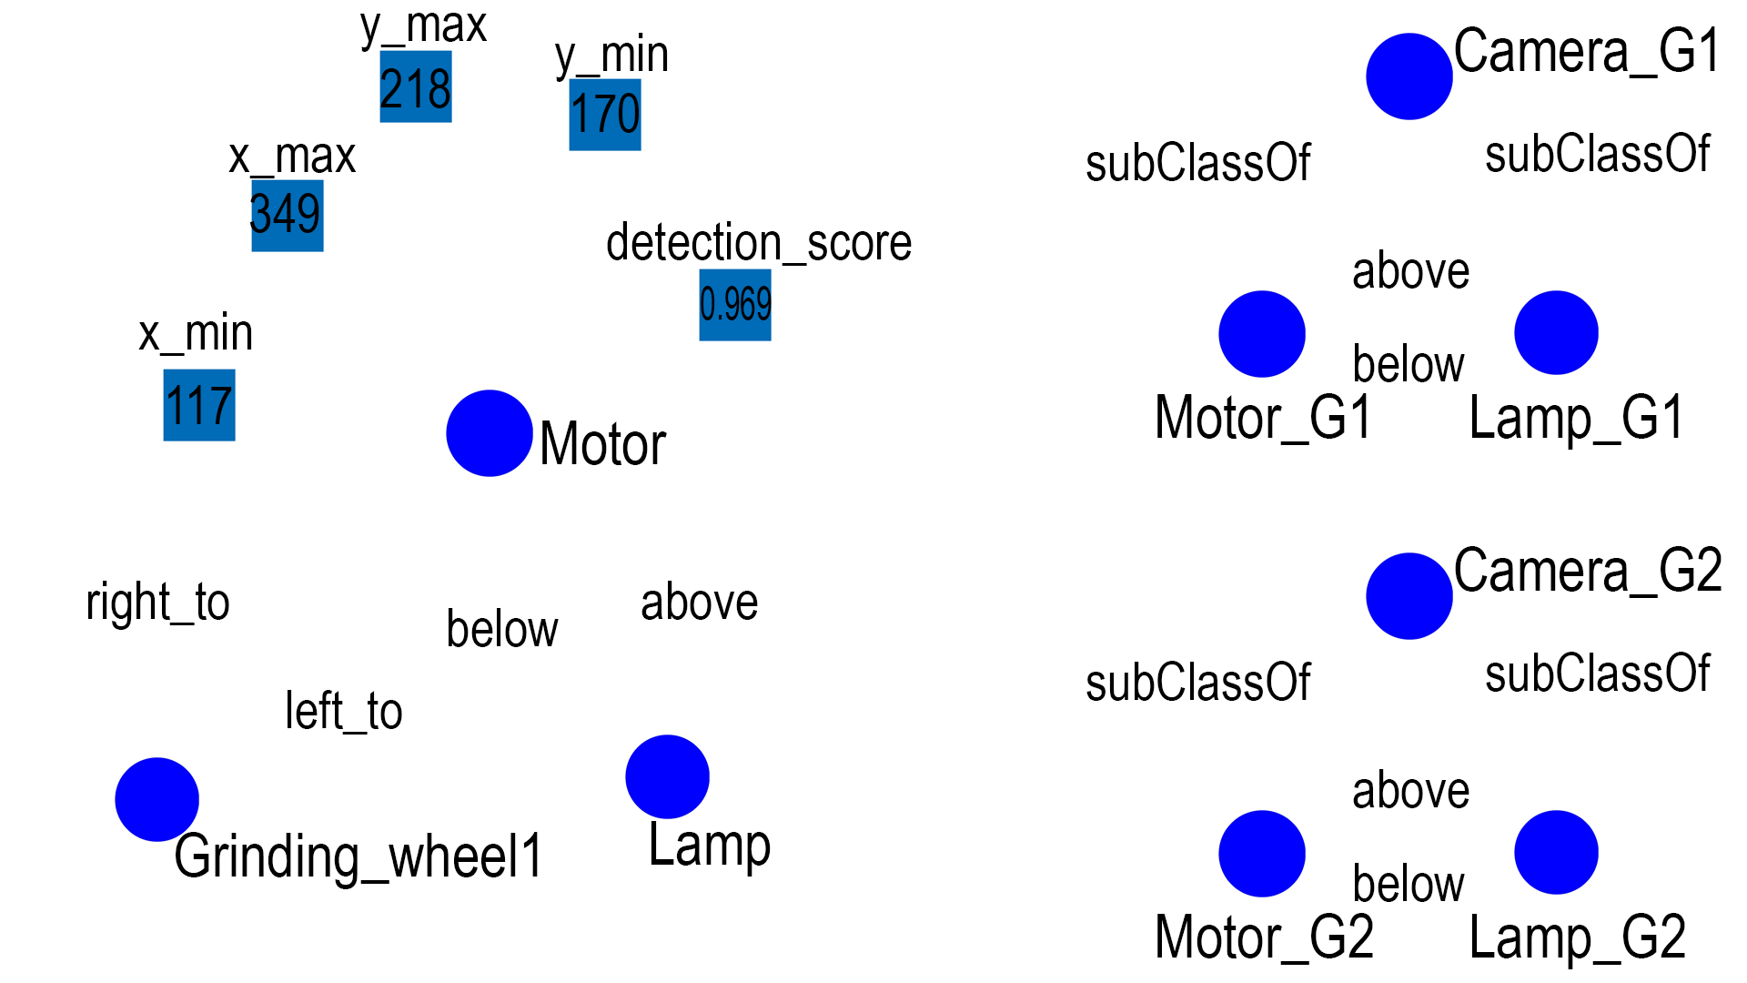
Methodik Wissensgraphmodellierungen
Implizite Modellierung
Explizite Modellierung
Mit / ohne Koordinaten
Single-Cam-Modus
Multi-Cam-Modus: Wissensgraph wird mittels Informationen mehrerer Kameras generiert
Summary-Graph
Abb. 7: Multi-Cam-Modus

Slide 13
Methodik Wissensgraphmodellierungen
Implizite Modellierung
Explizite Modellierung
Mit / ohne Koordinaten
Single-Cam-Modus
Multi-Cam-Modus
Summary-Graph: Der Multi-Cam-Wissensgraph zusammengefasst
Abb. 8: Zusammenfassung des Multi-Cam-Graphen

Slide 14
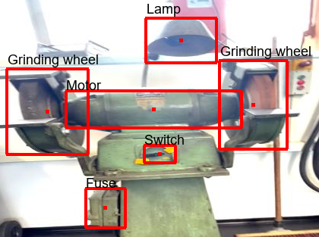
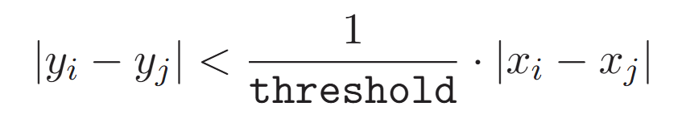
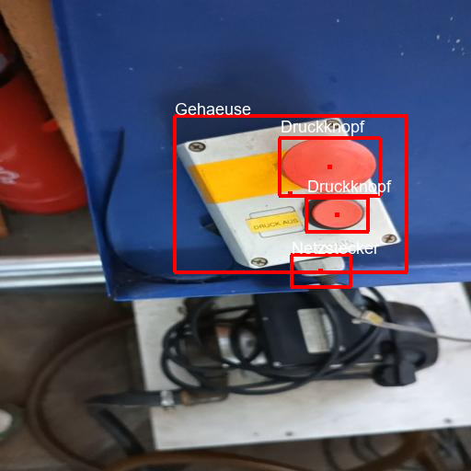
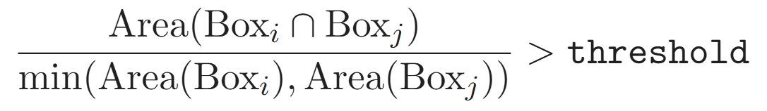
Methodik Relationsermittlung
Horizontale und vertikale Relationen:
Topologische Relationen:
Abb. 9: Schleifmaschine
Abb. 10: Schalter

Slide 15
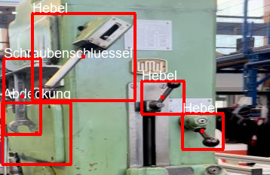
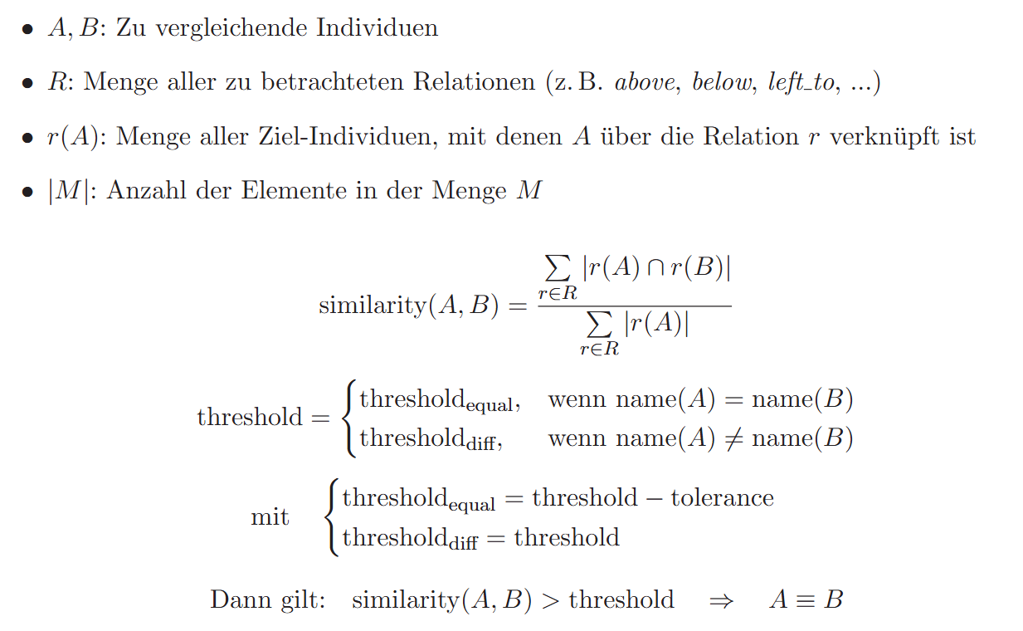
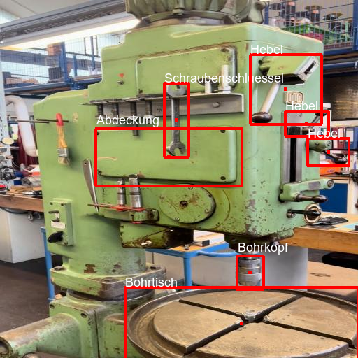
Methodik Multi-Cam-Modus
Problem: Wie kann man herausfinden, ob ein Bauteil in Kamera 1 das gleiche Bauteil wie in Kamera 2 ist? -> notwendig für „Verschmelzung“ der Perspektiven
Gelöst mit Ähnlichkeitsformel:
Abb. 11: Kameraperspektive 1
Abb. 12: Kameraperspektive 2

Slide 16
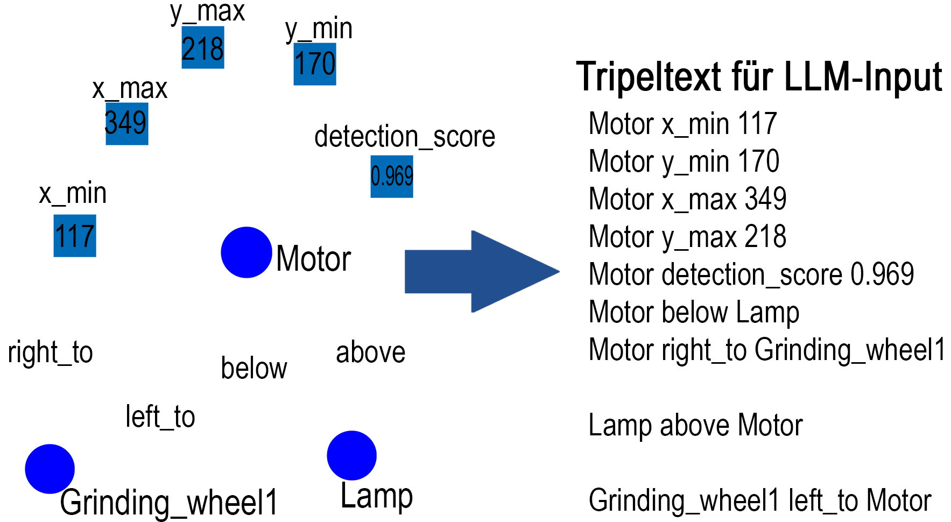
Methodik Transformation zu Tripeltext
Abb. 13: Tripeltext-Transformation

Slide 17
Evaluation

Slide 18
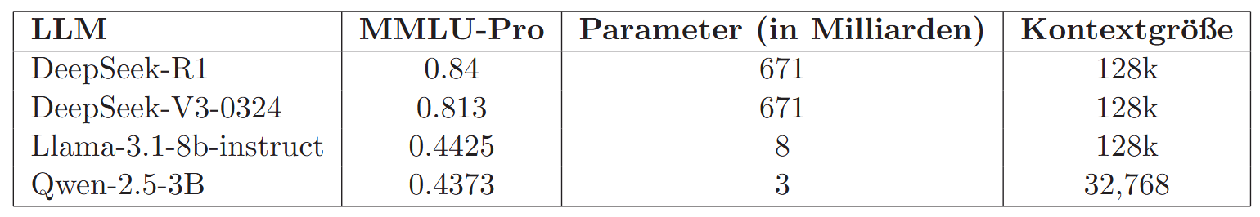
Evaluation Evaluationskriterien
Evaluation der Antworten der LLMs
Richtigkeit der Antwort
Vollständigkeit der Antwort
Weitere Anmerkungen und Auffälligkeiten
Aus diesen wird der Score-Wert berechnet
Ausgewählte LLMs:
Abb. 14: Tabelle der evaluierten LLMs

Slide 19
Evaluation Evaluationsaufbau
3 verschiede Maschinen
4 Fragen unterschiedlicher Komplexität pro Maschine
Einfache Wissensabfrage | Multihop-Wissensabfrage | Mutlihop-Wissensabfrage mit Allgemeinwissen
Können mit einem Tripelpaar beantwortet werden | Benötigen Verständnis aller Tripelpaare | Benötigen Verständnis aller Tripelpaare + Allgemeinwissen über bestimmte Bauteile
Which component is located above the motor? | Where is the left grinding wheel located? | If the motor overheats, which parts would be affected?
Abb. 15: Tabelle der Evaluationsfragen

Slide 20
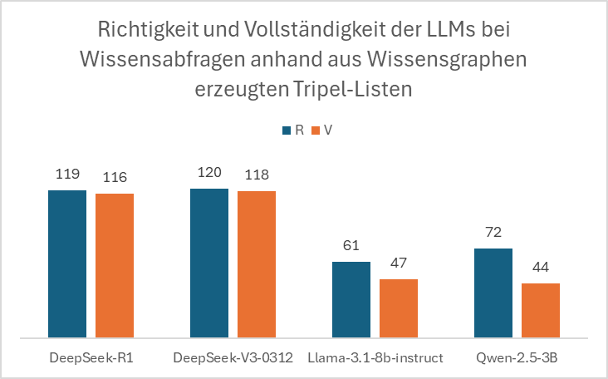
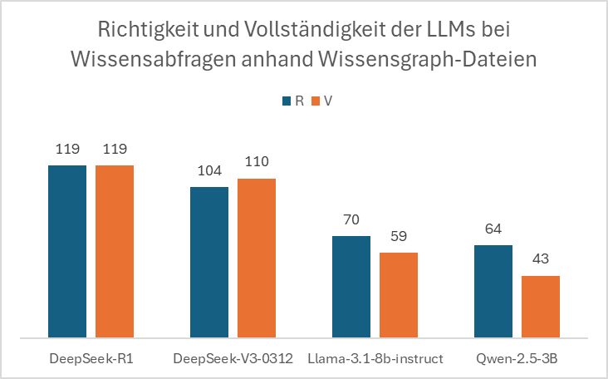
Evaluation Evaluationsergebnisse
Abb. 16: Ergebnisse der LLMs mit Tripel-Listen
Abb. 17: Ergebnisse der LLMs mit Wissensgraph-Dateien

Slide 21
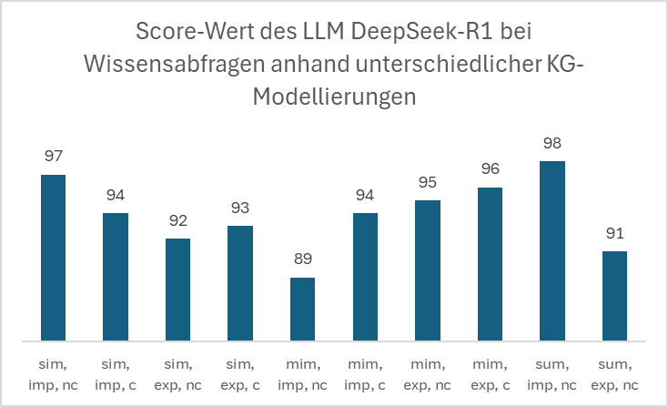
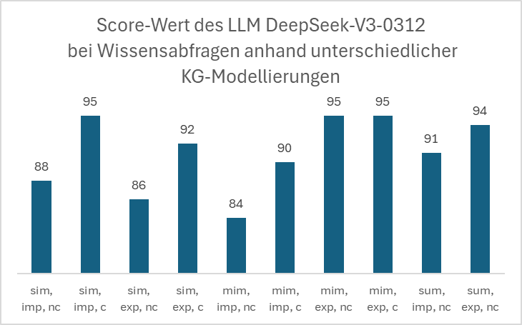
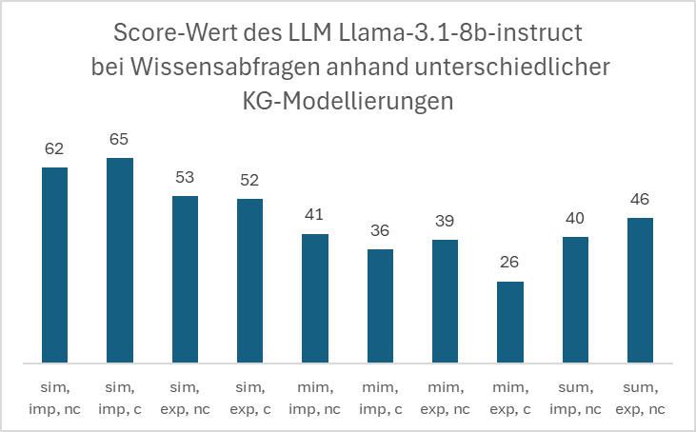
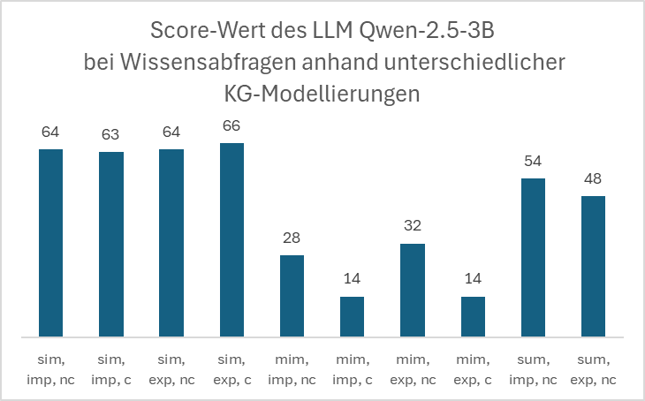
Evaluation Evaluationsergebnisse
Abb. 18: Ergebnisse DeepSeek-R1
Abb. 19: Ergebnisse DeepSeek-V3
Abb. 20: Ergebnisse Llama-3.1-8b
Abb. 21: Ergebnisse Qwen-2.5-3B

Slide 22
Diskussion

Slide 23
Diskussion Limitationen und methodische Herausforderungen
Methodische Herausforderungen
Begrenzter Datensatz, nur 4 LLMs
Ermittlung Relationen (zweidimensionale Koordinaten, dreidimensionaler Raum)
Unterschiedliche Interpretationen von Relationen (z.B. „below“)
Erkennung gleicher Komponenten wenig robust
Limitationen:
Ergebnisse nicht ohne Weiteres auf andere Objektklassen, Einsatzszenarien übertragbar
Vollständige objektive Bewertung der Antworten nicht möglich
Kontextlängenbeschränkungen der LLMs können Wissensgraphengröße limitieren

Slide 24
Diskussion Beantwortung der Forschungsfragen
Kann die Erstellung eines Wissensgraphen aus annotierten Bilddateien automatisiert werden?
Ist möglich, indem Relationen algorithmisch abgeleitet werden
Vollständig von Perspektive abhängig (Bounding-Box-Koordinaten), hohe Varianz
Herausforderungen in Robustheit und Skalierbarkeit eröffnen weiteren Forschungsbedarf

Slide 25
Diskussion Beantwortung der Forschungsfragen
Welche Wissensgraphmodellierung eignet sich am besten für den Einsatz in einem LLM-basierten KI-Wartungsassistenten?
Kann nicht eindeutig beantwortet werden, hängt von Faktoren ab
Einzelne Kamera: implizite Modellierungen mit Koordinaten
Mehrere Kameras: implizite Summary-Graphen
Deutlich bessere Performance bei Tripeltext-Dateien

Slide 26
Diskussion Beantwortung der Forschungsfragen
Welche Modelle sind für den Einsatz mit Wissensgraphen geeignet?
Ebenfalls nicht eindeutig beantwortbar -> zu viele mögliche Modelle
Positiver Zusammenhang zwischen Anzahl Parameter und Antwortqualität
Reasoning-Modelle ungeeignet für Echtzeitanwendungen (Antwortzeiten bis zu 200 Sekunden)

Slide 27
Diskussion Mögliche Weiterentwicklung
Verbesserte, komplexere Algorithmen -> stärken Robustheit
Feature-Matching-Verfahren -> weitere Informationen
3D-Beschreibung der Maschinen (z.B. 4 Kameras aus jeder Richtung)
Prompt-Engineering verbessern
Vorverarbeitung mittels Retrieval Augmented Generation -> Reduzierung der Komplexität [2]
Generierte Wissensgraph mit Faktenwissen zu Bauteilen anreichern

Slide 28
Zusammenfassung / Distributionen
Verfahren zur automatisierten Wissensgraph-Erstellung aus annotierten Bilddateien entwickelt
Algorithmen zur Relationsherleitung entwickelt
Einfluss zwischen verschiedenen Modellierungsansätzen, Datenformaten und LLMs untersucht
Prozess kann in den praktischen Ablauf des KI-Wartungsassistenten integriert werden
Ergebnisse als wissenschaftliche Veröffentlichung geplant

Slide 29
Vielen Dank!

Slide 30
Quellen
Bildquellen:
https://cdn1.botland.de/128235-large_default/raspberry-pi-5-2gb.jpg
https://m.media-amazon.com/images/I/41AbFOdJqQL.jpg
https://marketplace.canva.com/FaoS8/MAErepFaoS8/1/tl/canva-person-icon-MAErepFaoS8.png
https://upload.wikimedia.org/wikipedia/commons/1/13/ChatGPT-Logo.png
https://www.beamer24.de/media/image/01/d0/9d/BenQ-LK935_Laser-Beamer_4K_5500-Lm_04.jpg
Literaturquellen:
[1] Fabian Pfitzner, Alexander Braun und Andre Borrmann. “From data to knowledge: Construction process analysis through continuous image capturing, object detection, and knowledge graph creation”. In: Automation in Construction 164 (Aug. 2024), S. 105451.issn: 0926-5805. doi: 10.1016/j.autcon.2024.105451
[2] Heiner Ludwig, Thorsten Schmidt und Mathias Kühn. “An ontology-based retrieval augmented generation procedure for a voice-controlled maintenance assistant”. In: Computers in Industry 169 (Aug. 2025), S. 104289. issn: 0166-3615. doi: 10.1016/j.compind.2025.104289.

